Slide 1
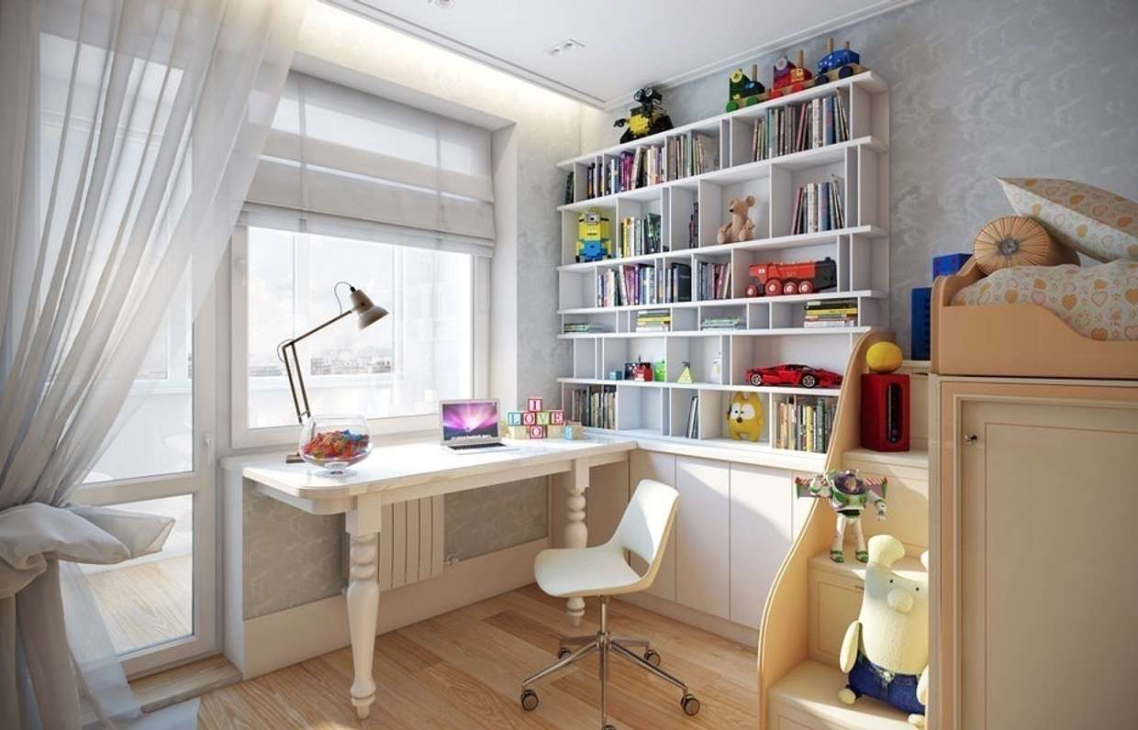
Организация рабочего места школьника дома.
Организация рабочего места школьника ― важная задача, ведь от удобства уголка для учебы зависит не только сосредоточенность на предмете и хорошие оценки, но и здоровье.

Slide 2
Рабочий стол
Для сохранения правильной осанки край столешницы должен располагаться чуть ниже грудной клетки сидящего на стуле ребенка. Проще всего проверить, подходит ли стол по высоте, следующим образом: сидя за столом, поставить локти на стол, кончики пальцев при этом должны касаться висков;

Slide 3
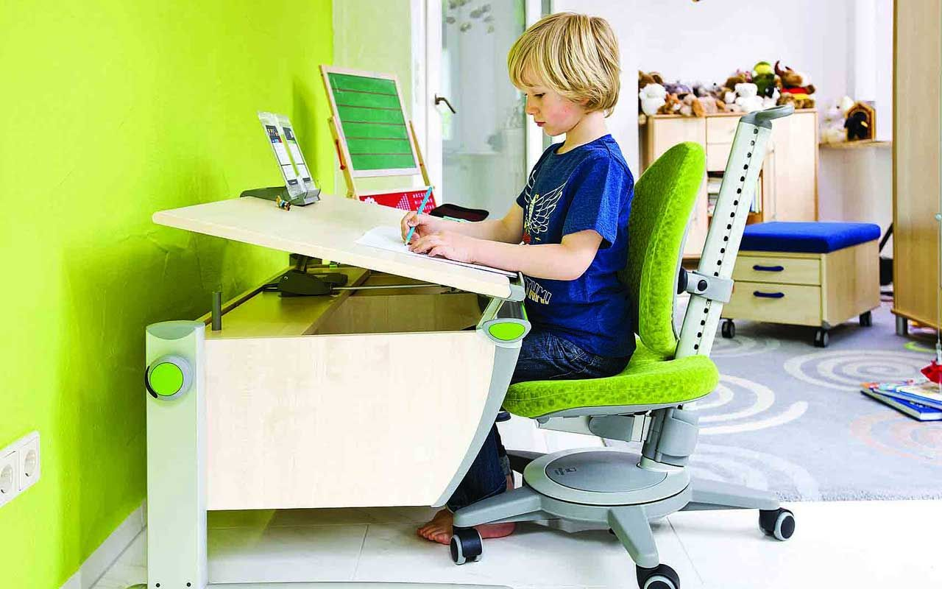
Сиденье
• Спинка не должна быть слишком высокой, примерно до середины лопаток, а снизу должна обеспечивать опору для поясницы;
• Ноги не должны болтаться в воздухе, стопы ребенка должны находиться на полу. Если стул слишком высок, можно использовать подставку для ног. Хорошим решением для младшего школьника станет стул, регулирующийся по высоте;
• Не должно быть слишком жестким или, наоборот, слишком мягким, а его глубина должна быть комфортной для правильной посадки: колени, спина и бедра должны быть согнуты под прямым углом.

Slide 4
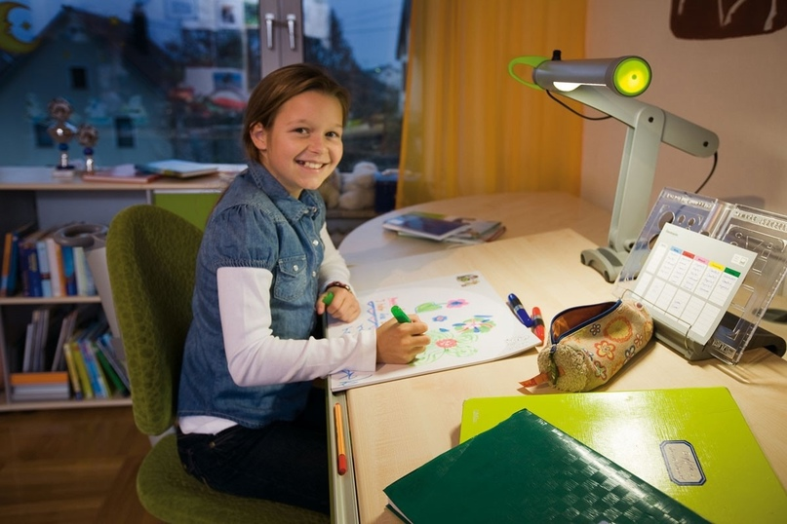
Освещение
Правильное освещение ― непременное требование к организации рабочего места. Согласно классическим канонам свет при работе должен падать слева (если речь идет о правше).

